Slide 1




동의보감 (8조)
현대인들의 건강 염려증을 예방하기 위한 자가 진단 헬스케어 서비스
이준용 20183048
양휘준 20183038
김종원 20183032

Slide 2




Team Members
팀원 구성
이 준 용
양 휘 준
김 종 원
APP, 서버 개발
APP, 서버 개발
APP , DB 구축, 데이터 수집 및 정제, Arduino,

Slide 3



Contents
01
02
03
04
개요
시스템 구성
시스템 구현
Q&A
프로젝트 소개
프로젝트 배경 및 분석
앱, 서버, DB 구성
하드웨어 구성
프론트 및 백 엔드 구현
하드웨어 구현
Q&A

Slide 4

01
개요
프로젝트 소개, 프로젝트 배경 및 분석

Slide 5
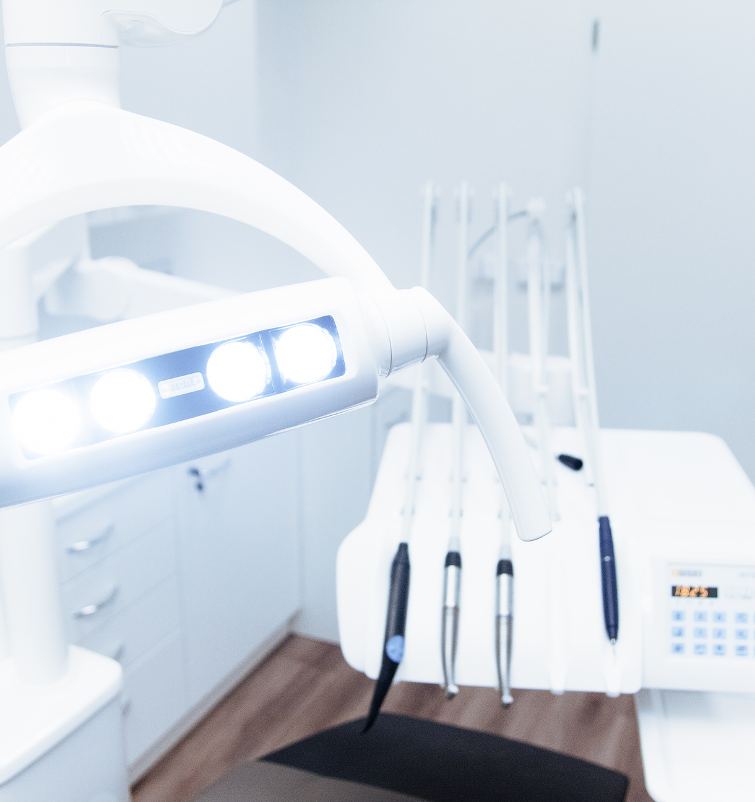
프로젝트 목적
동의보감 서비스를 통해 자신의 몸 상태에 대해 심각한 질병을 가지고 있을거라고 생각하는 현대인들에게 가정에서 쉽고 빠르게 자신의 상태를 측정하고 이를 스마트폰 앱을 통하여 확인할 수 있도록 하여 건강 염려증을 예방하는것을 목표로 한다.
YEAR: 2023

Slide 6





1. 주제 선정
2. 개발 준비,개발 일정 계획
3. DB 크롤링
2023 03
1. DB생성 및 데이터 삽입
2. 어플리케이션 틀 제작
3. 하드웨어 제작및 상품 구입
개발 진행 순서
2023 04
Android 개발
Jsp, Java 개발
DB 개발
Arduino 개발
2023 05
어플리케이션 서버 연동
어플리케이션 DB 연동
아두이노 센서 연동
아두이노 어플리케이션 연동
2023 06

Slide 7
1. 개발 환경 재구성
2. Flutter 확정
3. 디자인 구성
2023 08
개발 진행 순서
(연장)
1. 어플리케이션 제작
2. Flutter에 맞는 설정 구성
3. 추가 기능 구상
2023 09
Firebase 연동
회원 관리 및 기능추가
마무리작업 수행
2023 10

Slide 8



시장 분석
개인 검강검진 기능은 없지만 자신만의 건강 목표를 설정할 수 있는 건강관리 APP이다 추가로 건강검진 기록을 불러와 확인 가능
개인화 시스템으로 관리 할 수 있는 건강 APP로 체계적으로 건강 관리가 가능하고 설문을 이용하여 내 건강 정보를 기록하고 업데이트를 할 수 있다.
보건 복지부에서 관할하는 APP이다.
어르신들을 위한 APP이며 신청을 하면 직원이 집에 방문하여 다양한 건강 측정기를 활용하여 측정하고 이를APP과 자동으로 연계되어 보건소에서 확인이 가능하다

Slide 9
기대 효과
1. 병원에 방문하지 않거나, 건강이 자주 약화되는 사용자에게 간단한 자가검진 기능과 의심되는 질병에 대한 대처방법, 증상들을
상세하게 제공해주면서 건강관리 효과 기대
2. 평소에 알지 못했던 건강 지식을 알 수 있게 되어 건강에 관심을 가지는 효과 기대
3. 예상치 못한 질병을 발견하여 초기 치료 효과 기대
기술적 측면 | 본 프로젝트의 결과를 통한 관련분야의 원천기술 확보가 가능함
경제적 측면 | 본 프로젝트의 결과를 바탕으로 사용자들이 가벼운 증상들이 나타났을 때 비싼 병원을 이용하지 않아도 되어 지출이 절감됨
사회적 측면 | 본 프로젝트의 결과를 지방자치단체와 협력하여 병원이 멀거나 거동이 불편하여 병원에 가는 일이 쉽지 않은 사용자들에게 지원함으로써 건강 향상에 도움이 됨

Slide 10


02
시스템 구성

Slide 11




개발 환경
JAVA
Eclipse
Android Studio
Arduino

Slide 12




개발 환경
JSP
Tomcat
Oracle
OpenAi

Slide 13



개발 환경
dart
flutter
firebase

Slide 14

Services
질병 진단
질환 백과사전, 유저 채팅 방 운영
질환 백과에 있는 데이터들을 통해 사용자의 문진결과를 바탕으로 의심 질병을 진단해주는 시스템
일일 문진으로 마일리지 지급
사용자가 특정 신체부위나 특정 키워드 검색을 통해 질환 정보를 열람할 수 있다.
유저 간 채팅방을 통한 소통 가능
ChatGPT Q&A,
일일 OX 퀴즈
일일 건강 체크
ChatGPT를 통해 사용자의 질문에 대한 답변 서비스, ox 퀴즈를 이용한 건강 상식 제공 및 마일리지 제공
심전도, 근전도, 심박수, 체온 검사를 개발된 아두이노 기기를 통해 검사할 수 있다.
일일 자가 진단 마일리지 지급

Slide 15
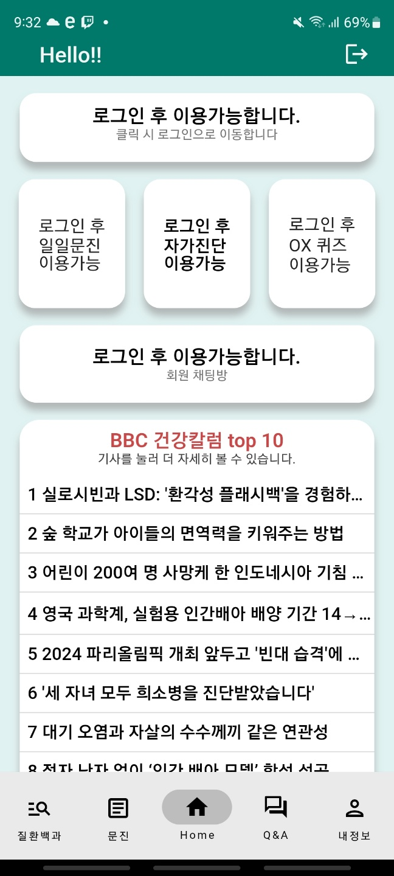
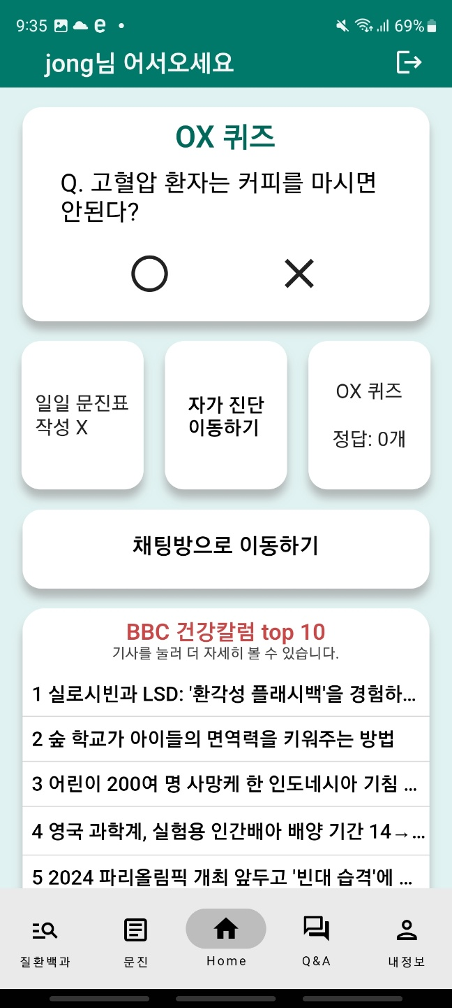
메인 화면
비로그인 메인 화면
로그인 메인 화면

Slide 16
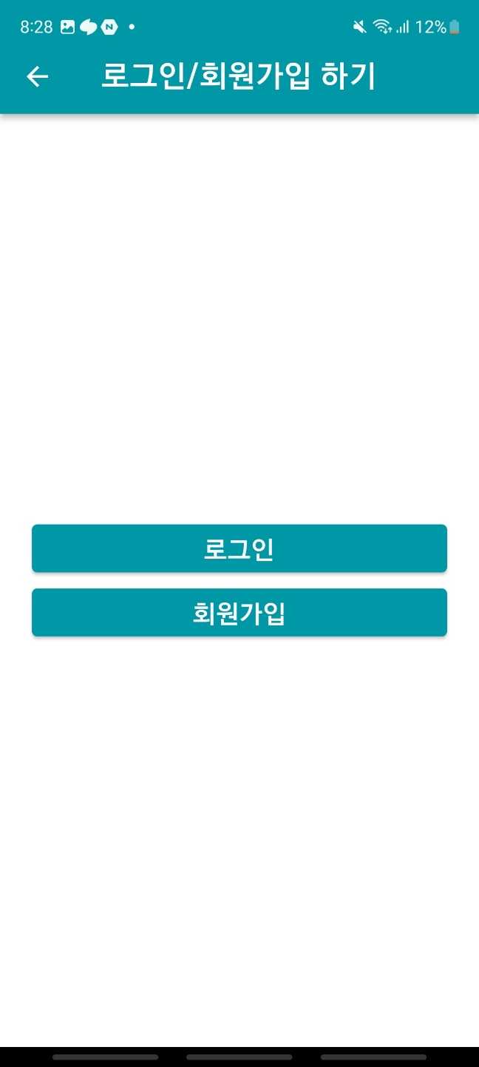
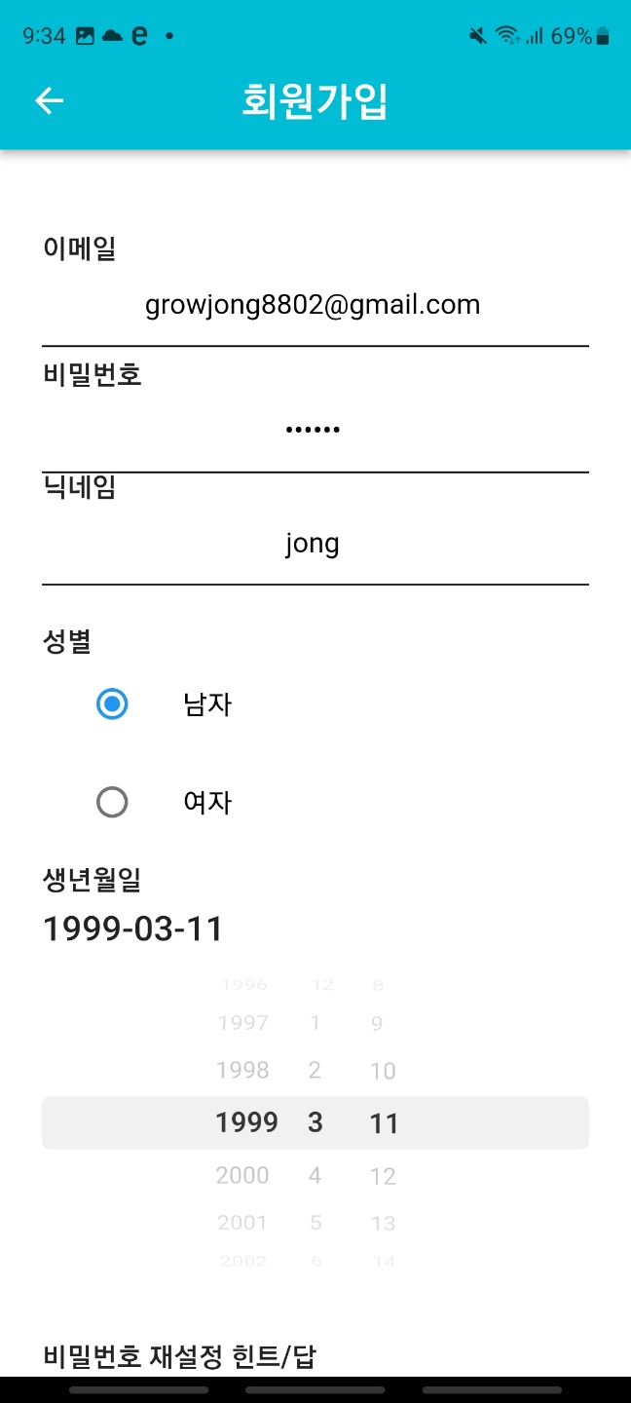
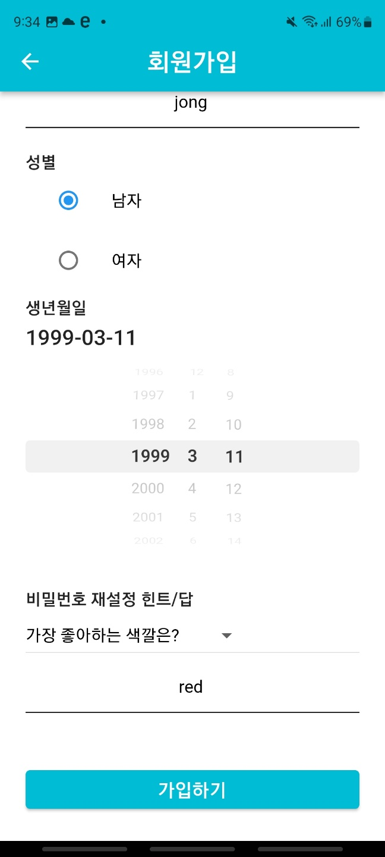
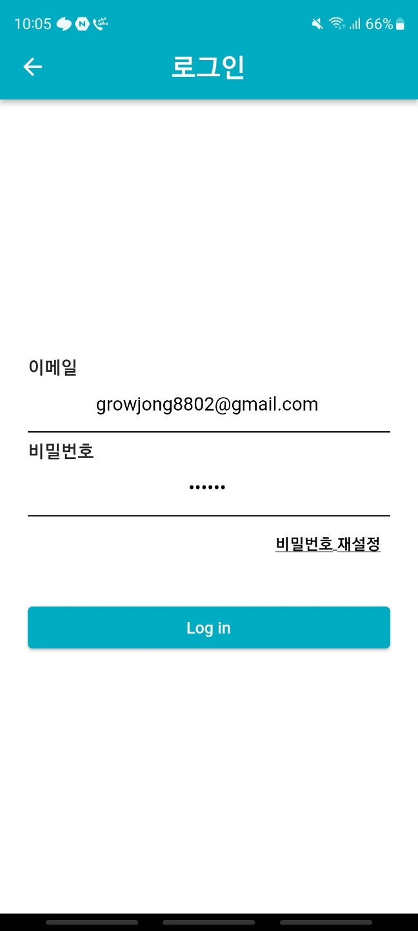
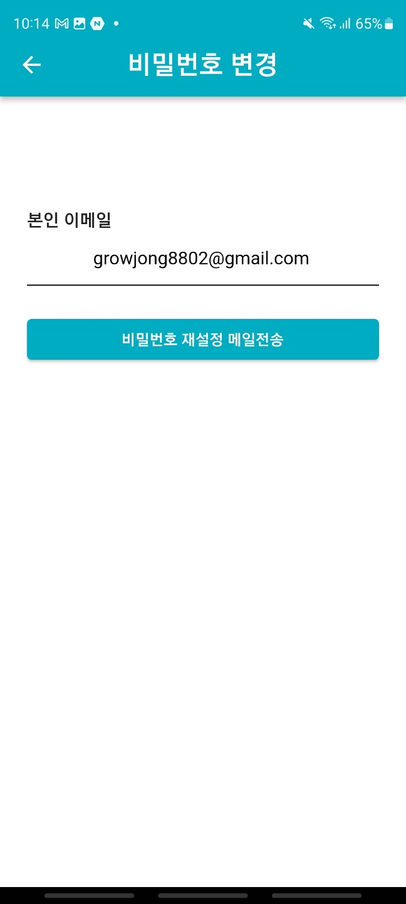
회원가입, 로그인 관련
로그인/회원가입
가입 정보 입력
가입 가능
로그인
비밀번호 변경

Slide 17
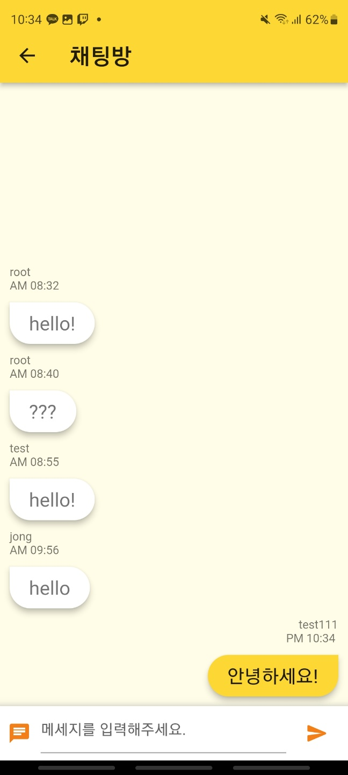
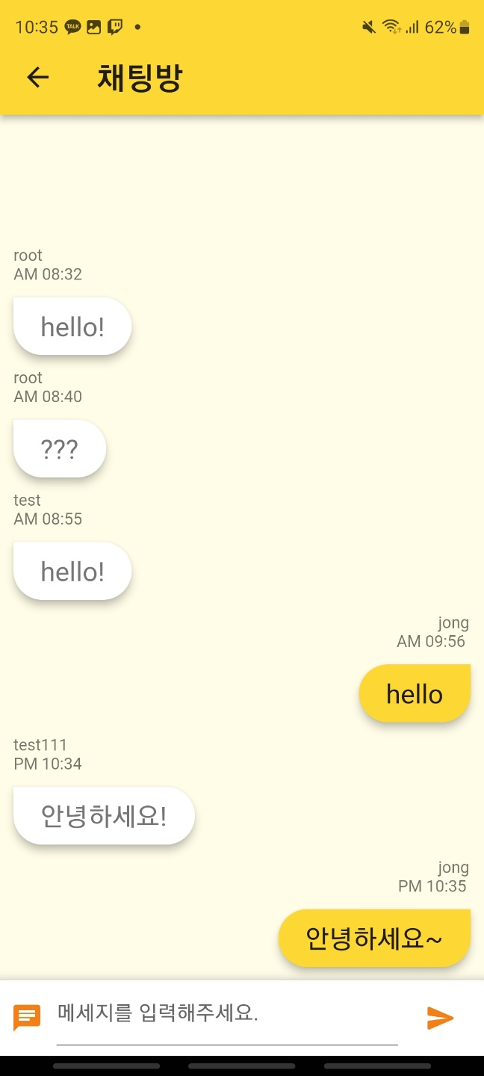
채팅방
로그인 계정 test1111
로그인 계정 jong

Slide 18
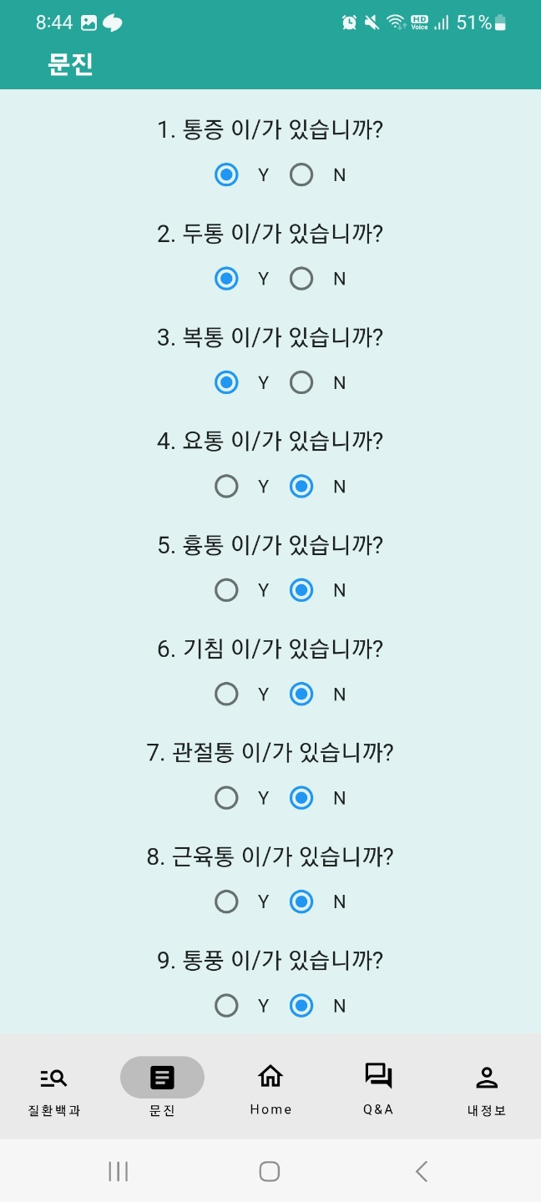
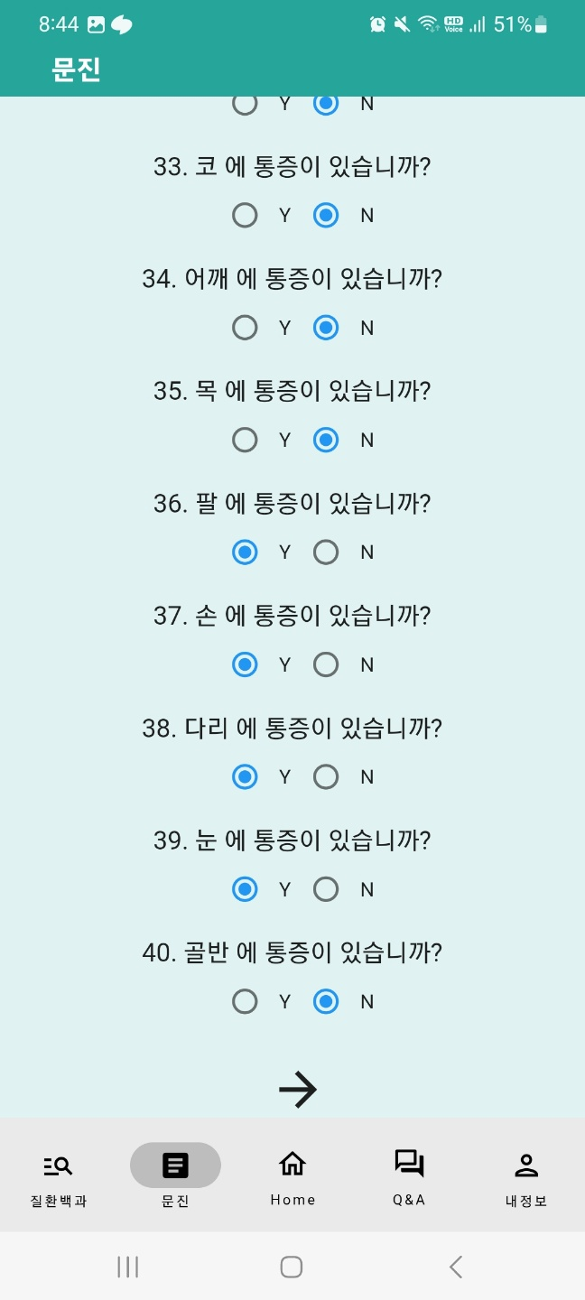
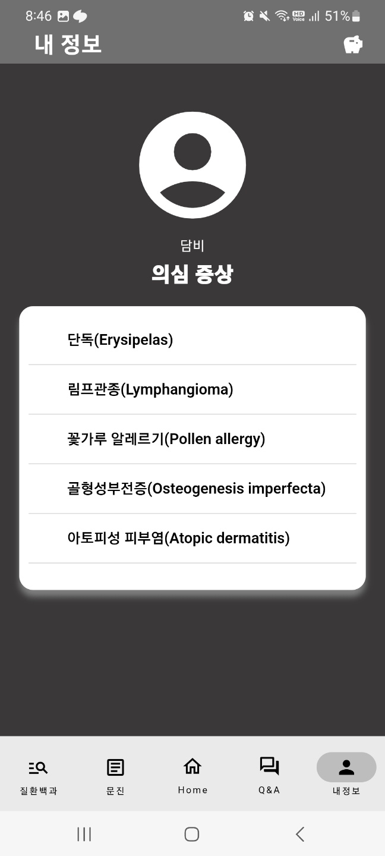
질병 진단
문진표 메인
문진표 완료
문진 후 메인

Slide 19
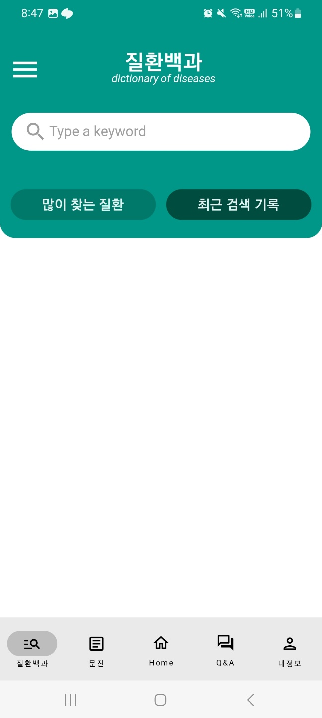
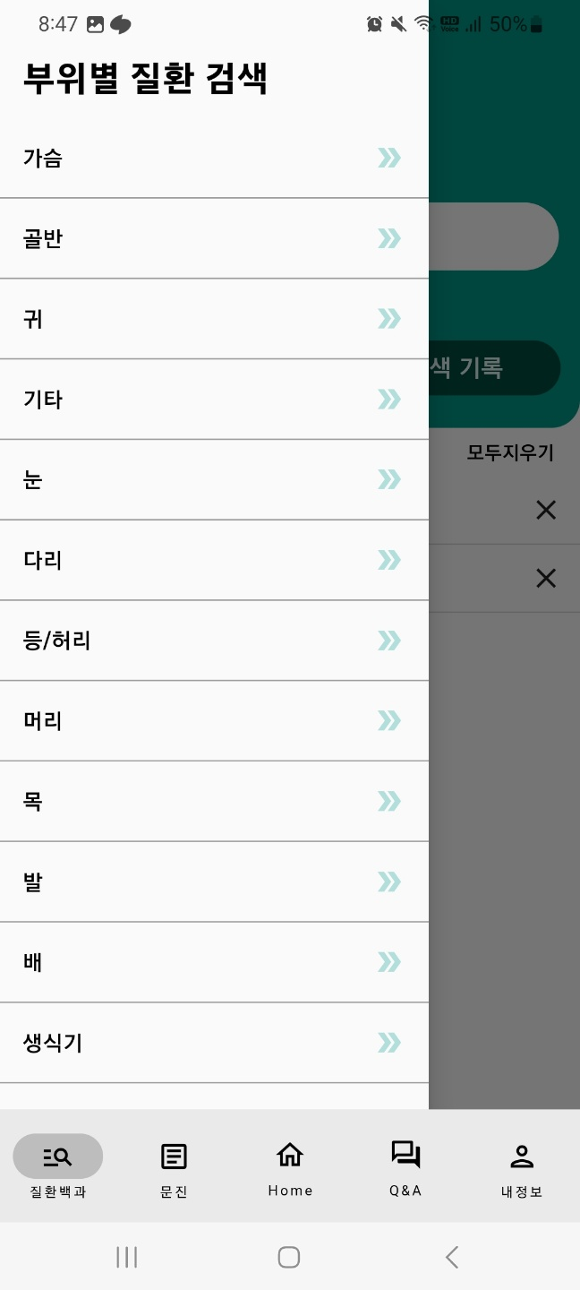
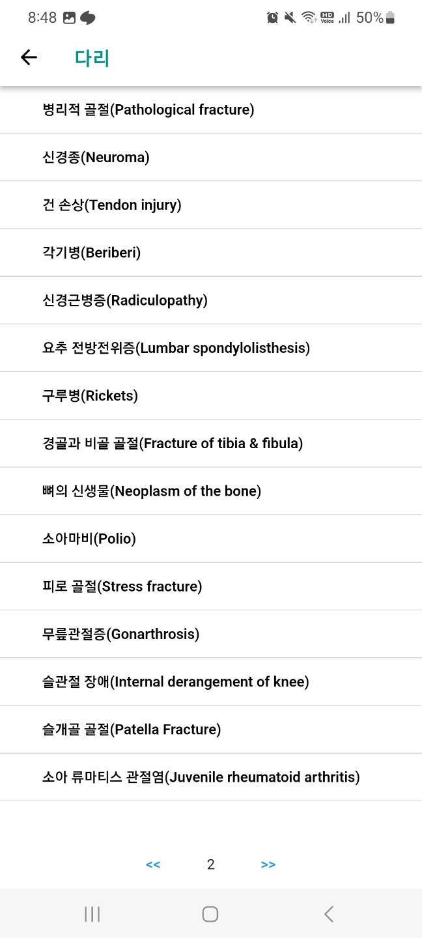
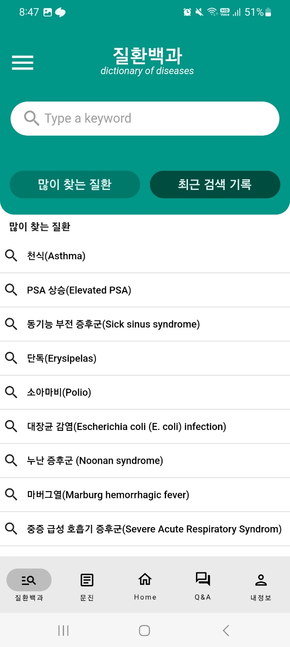
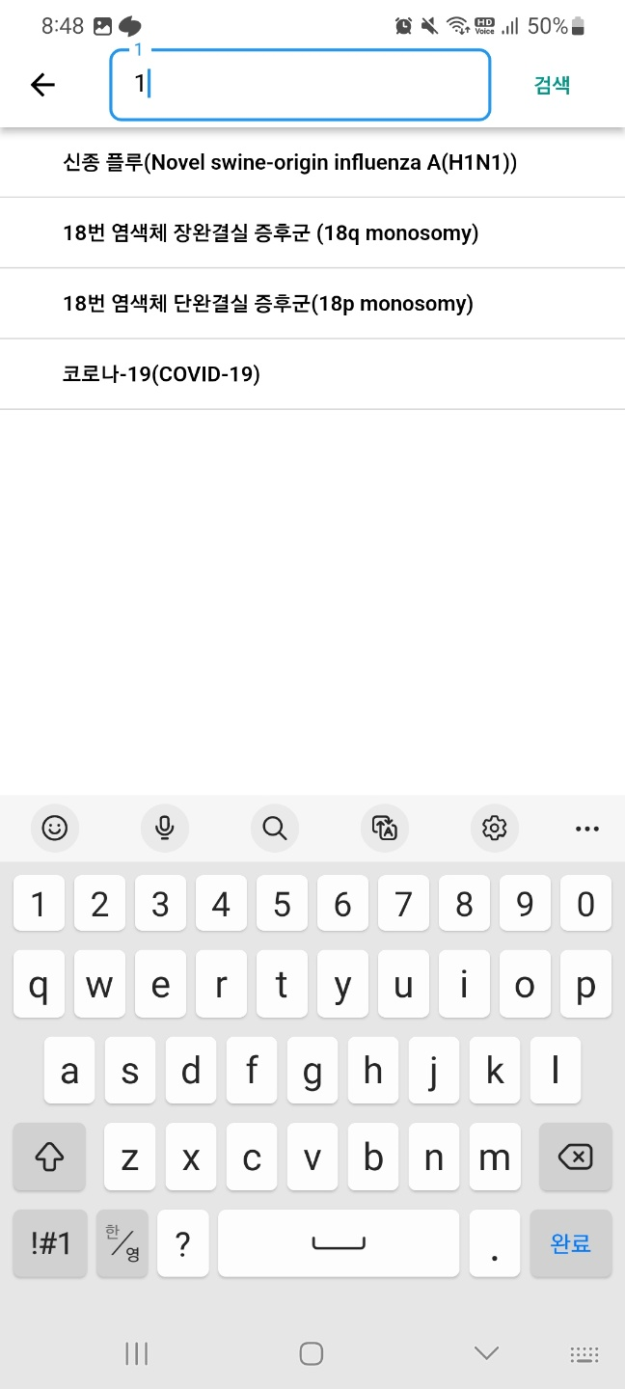
질환 백과사전
질환 백과사전 메인
카테고리 메뉴
페이징
많이 찾는 질환
검색 기능

Slide 20
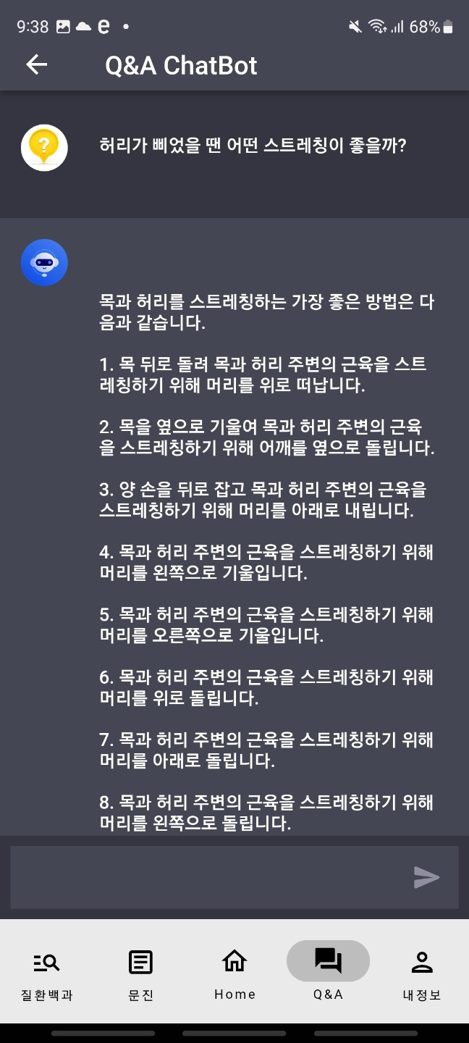
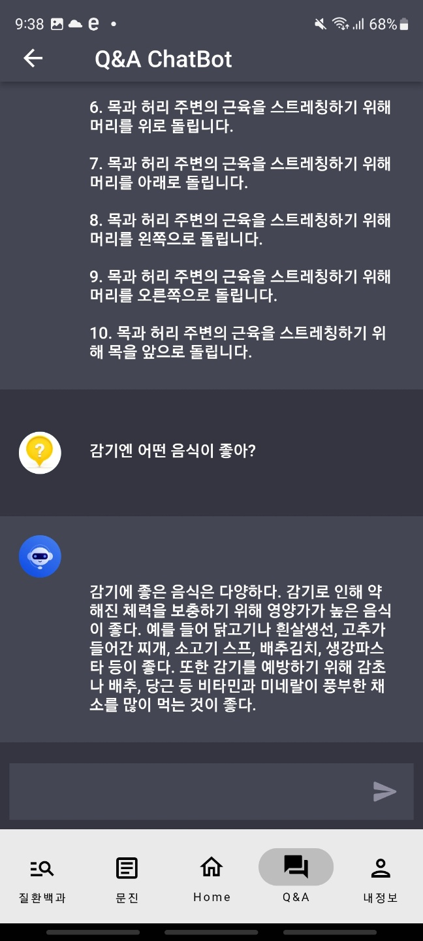
ChatGPT Q&A
Q&A 질문 1
Q&A 질문 2

Slide 21
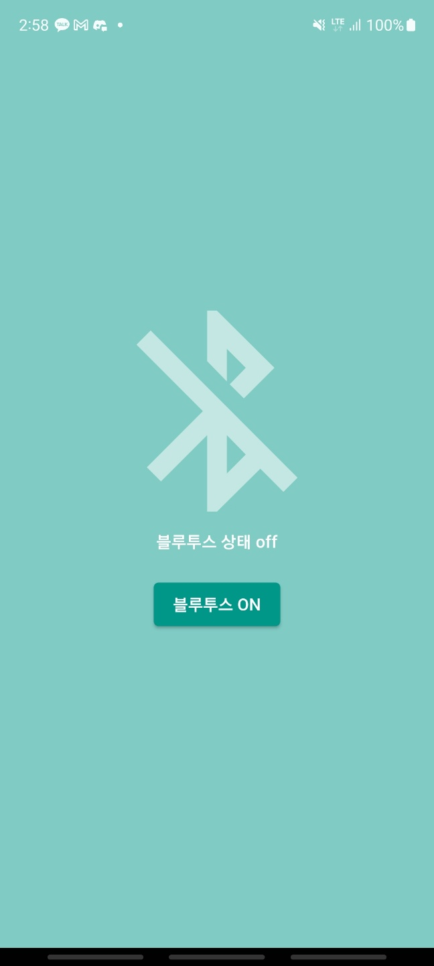
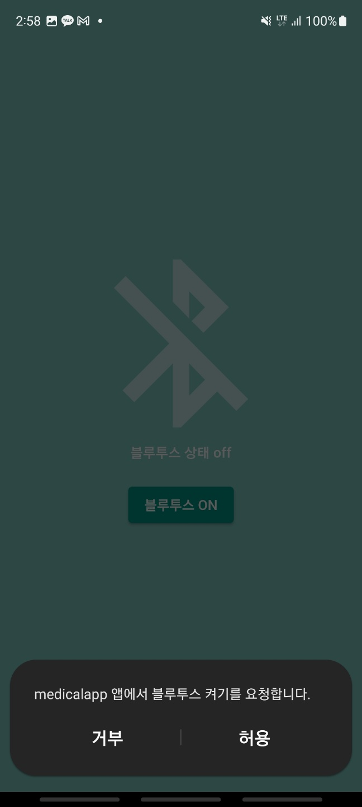
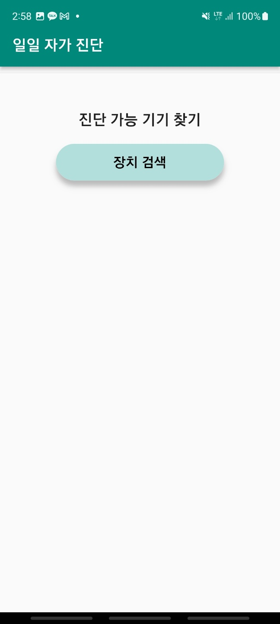
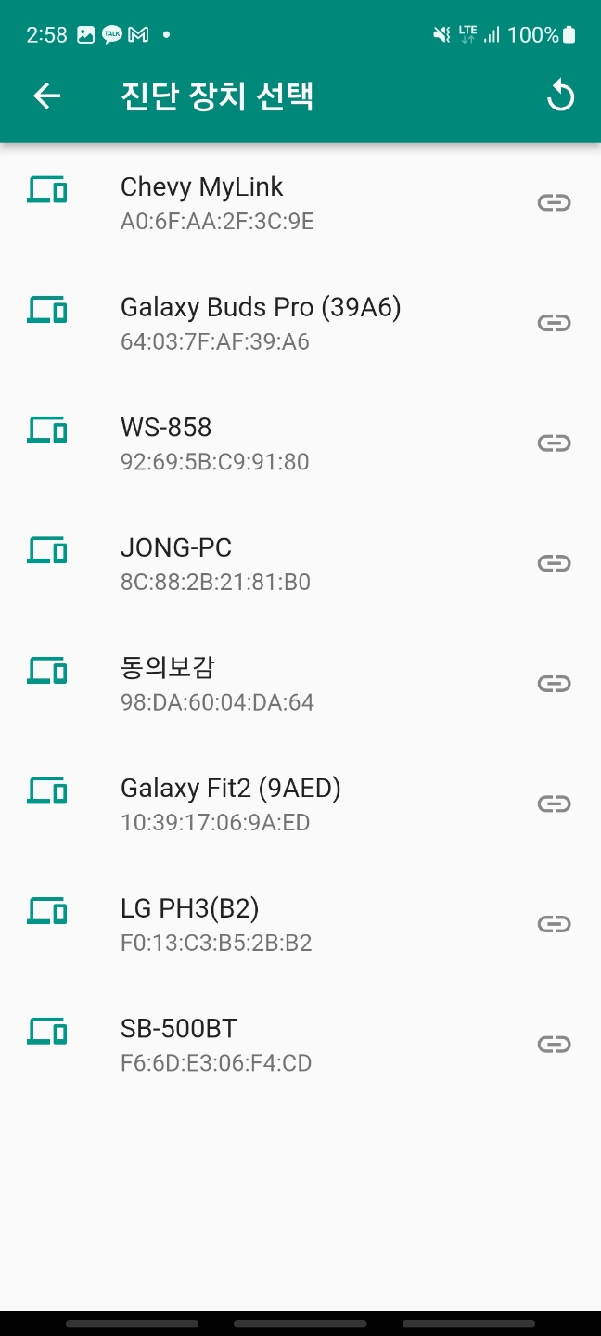
일일 건강 체크
블루투스 off
블루투스 요청
블루투스 on
진단 가능 장치 선택

Slide 22
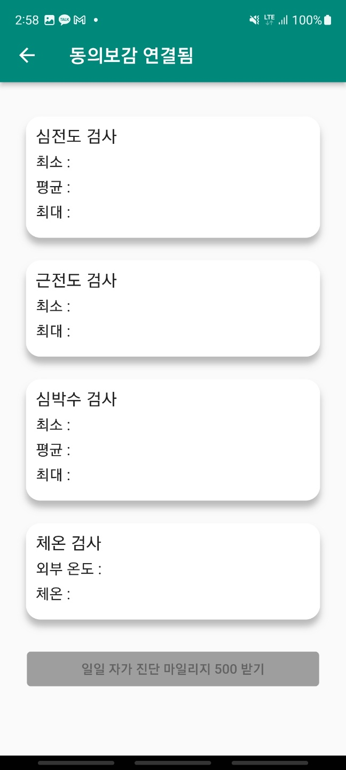
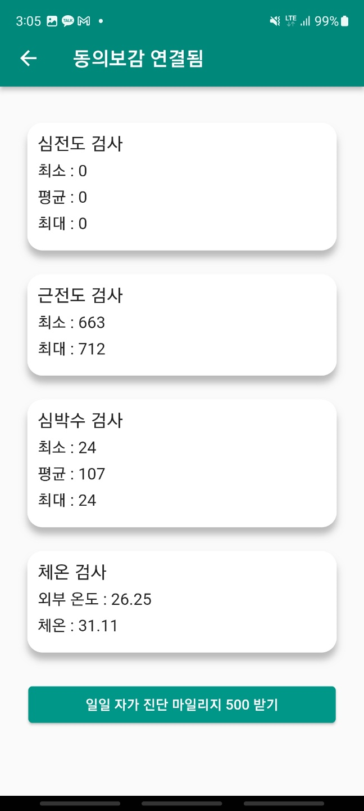
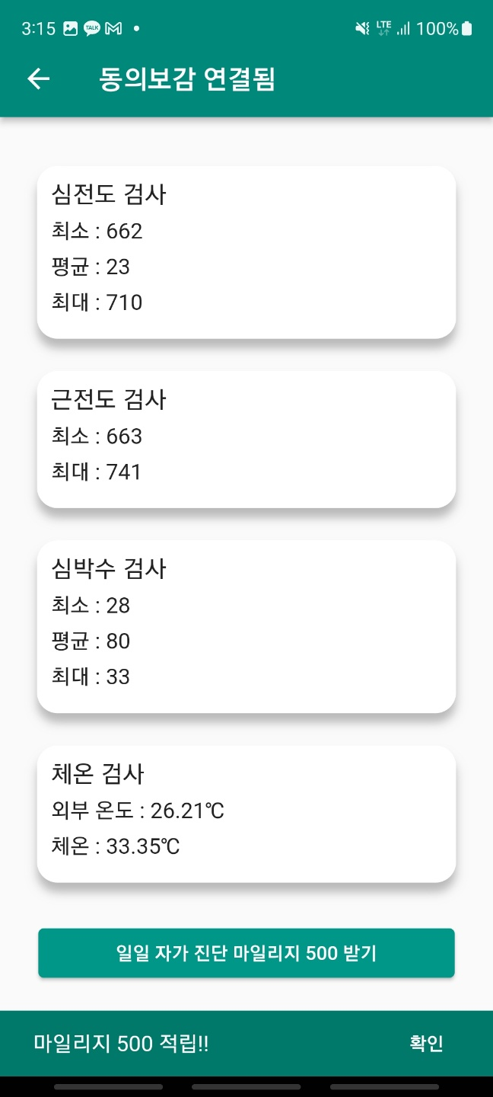
일일 건강 체크
장치 연결(마일리지x)
진단 값 받기
마일리지 적립

Slide 23
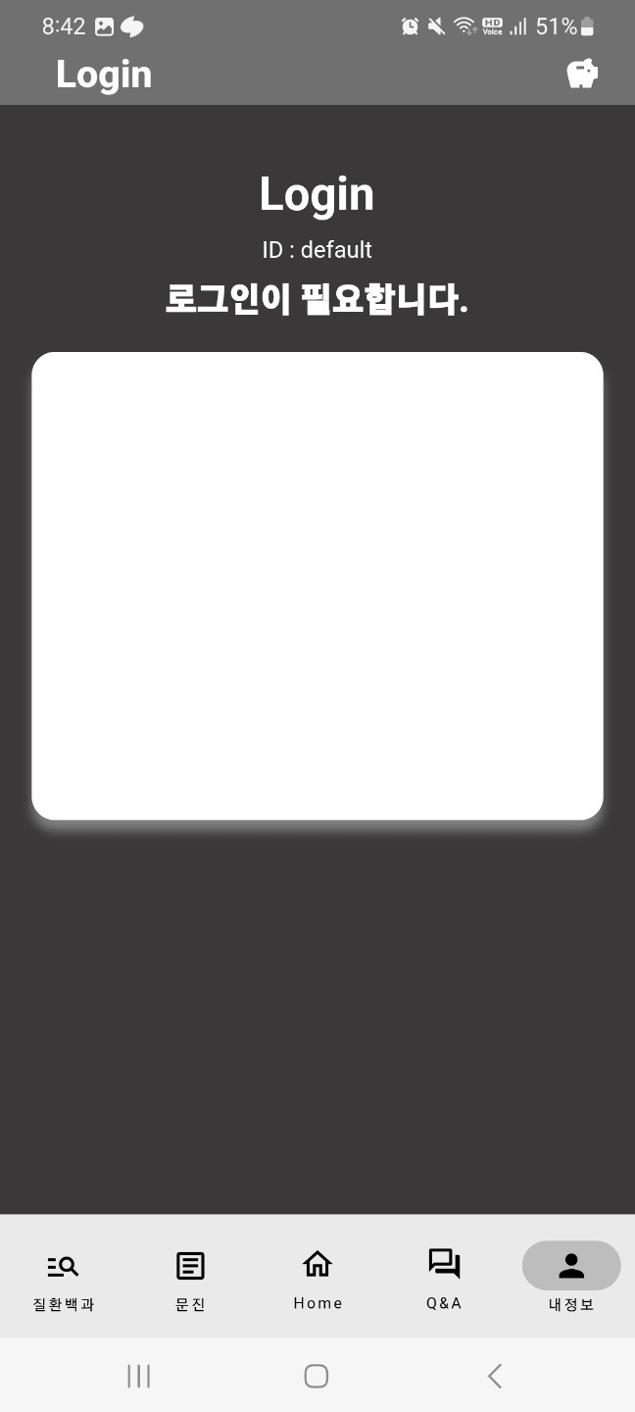
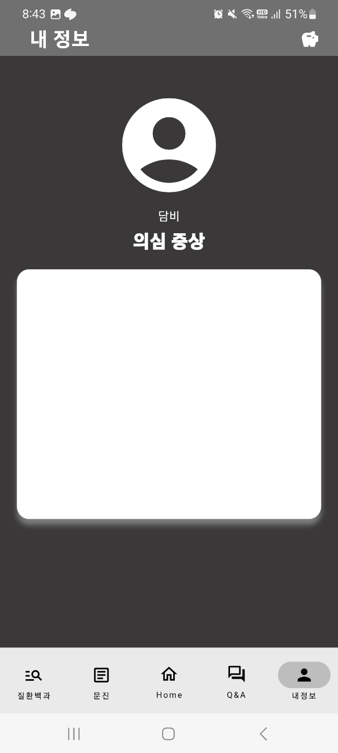
내정보
비로그인
로그인
문진 후 내정보

Slide 24
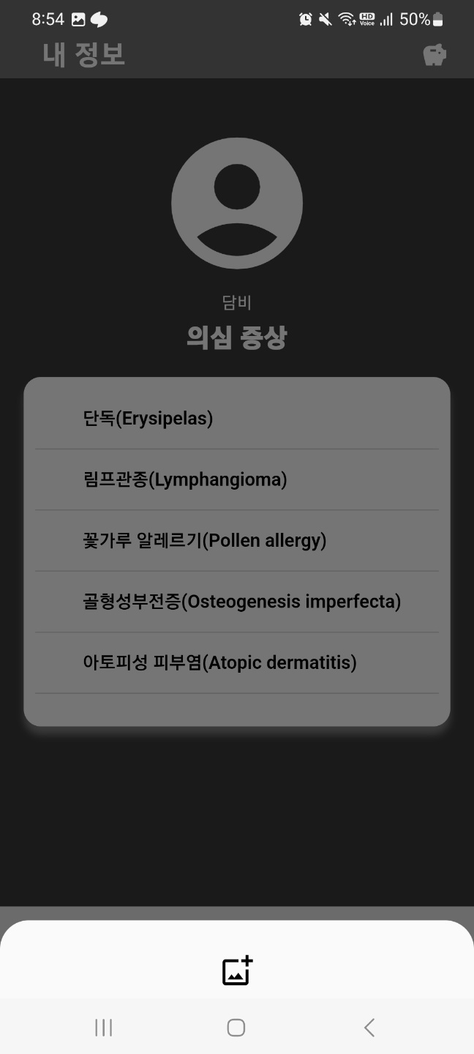
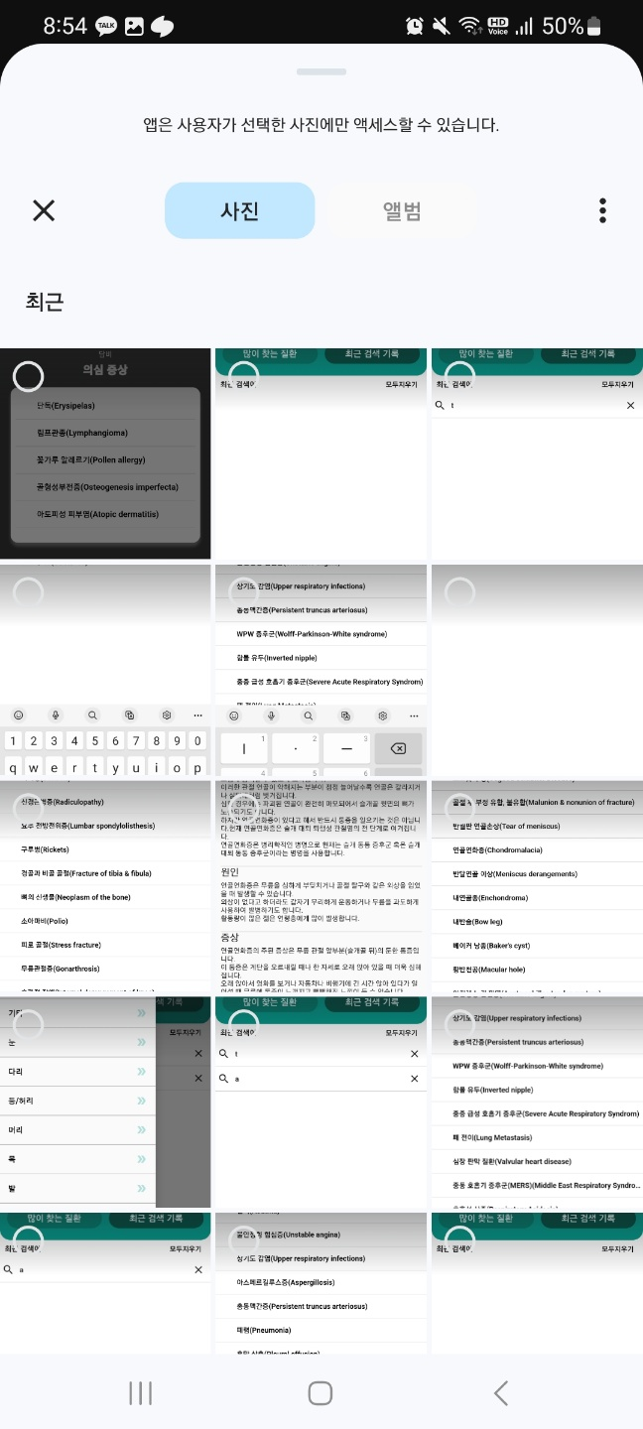
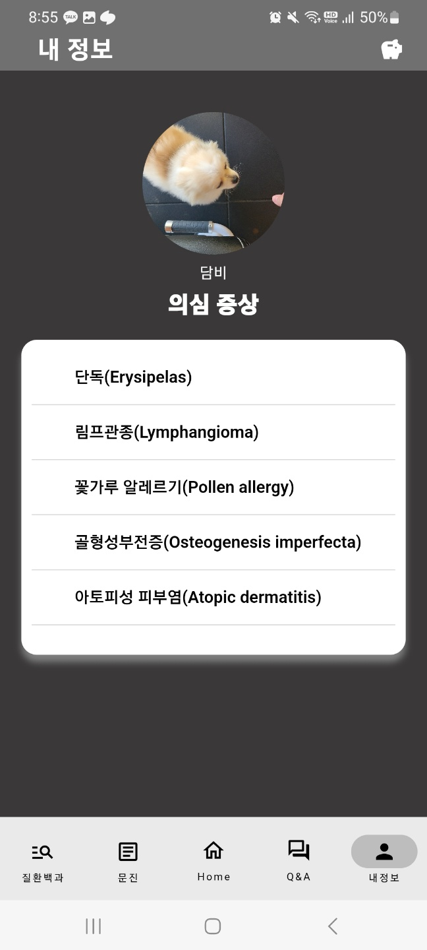
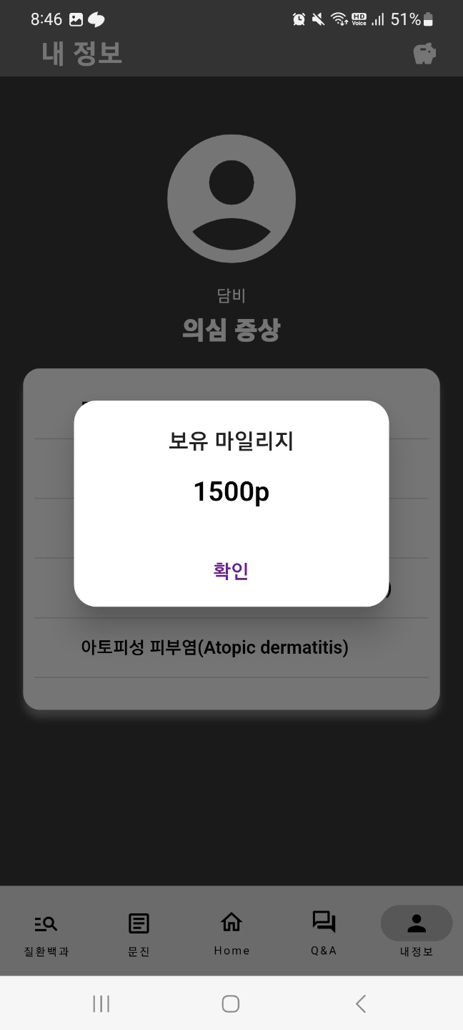
내정보
Profile 변경(1)
Profile 변경(2)
Profile 변경(3)
마일리지

Slide 25



하드웨어 구성
예산서
검사 센서
보드, Lcd, 블루투스
회로도 및 구현 모습

Slide 26
예산서
거래일시 |  |  | 상품명 | 수량 | 거래액
2023 | 05 | 09 | 아두이노 HC-06 블루투스 시리얼 모듈 | 1 | 4,840
2023 | 05 | 09 | A04 아두이노 USB케이블 1M 연장 A-B타입 1미터 | 1 | 1,800
2023 | 04 | 10 | EMG sensor/ 건식 EMG 보드 | 1 | 63,000
2023 | 04 | 10 | 아두이노 GY-906 적외선 온도센서 MLX96014 | 1 | 14,300
2023 | 04 | 10 | 넥션 HMI LCD 감압식 터치 10.1인치 | 1 | 215,600
2023 | 04 | 10 | 아두이노 max30102 Heart Rate Sensor | 1 | 9,900
2023 | 04 | 10 | 아두이노 EMG센서 심전도 키트 | 1 | 39,000
총 거래액 합계 |  |  |  |  | 348,440
배송비 |  |  |  |  | 7500
총 결제 금액 |  |  |  |  | 355,940

Slide 27

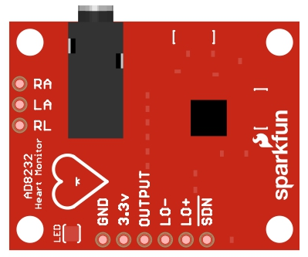
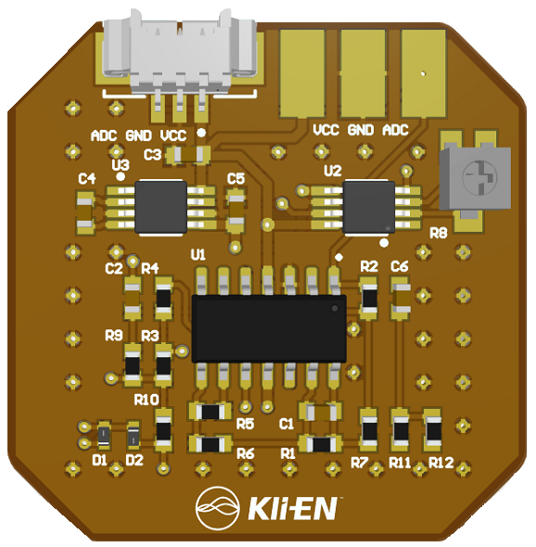

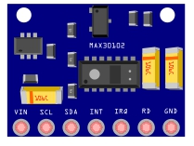
검사 센서
심전도 검사를 위한 센서로 사용자의 심전도수치를 얻을 수 있다.
근전도 검사를 위한 센서로 사용자의 근전도수치를 얻을 수 있다.
심전도 센서
근전도 센서
심장박동수 검사를 위한 센서로 사용자의 심박수를 얻을 수 있다.
체온 검사를위한 센서로 사용자의 주변 온도와 체온값을 얻을 수 있다.
심박 센서
체온 센서

Slide 28

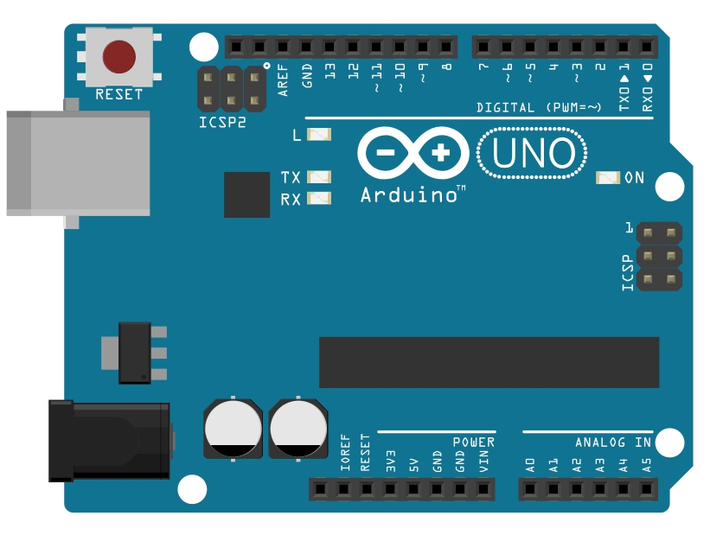
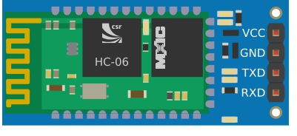
보드, LCD, 블루투스
아두이노 UNO
터치 LCD
블루투스 통신 모듈
센서들과 LCD 사이의 시리얼 통신과 블루투스 모듈을 구동하기위한 보드
검사 센서들의 값을 눈으로 볼 수 있고 터치스크린을 이용해 검사를 진행 할 수 있다
검사를 한 결과 데이터를 앱에 전송하기 위한 블루투스 모듈

Slide 29
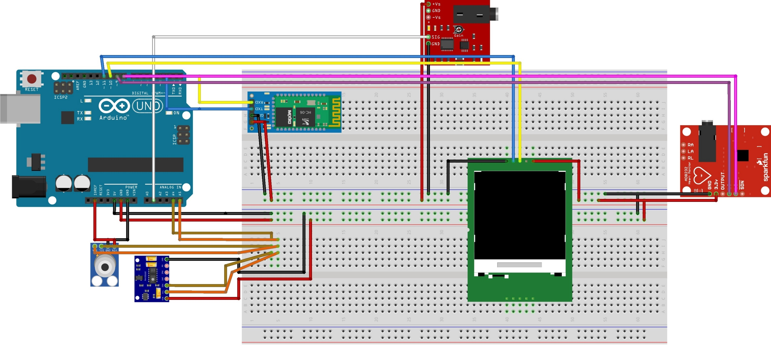
회로도

Slide 30

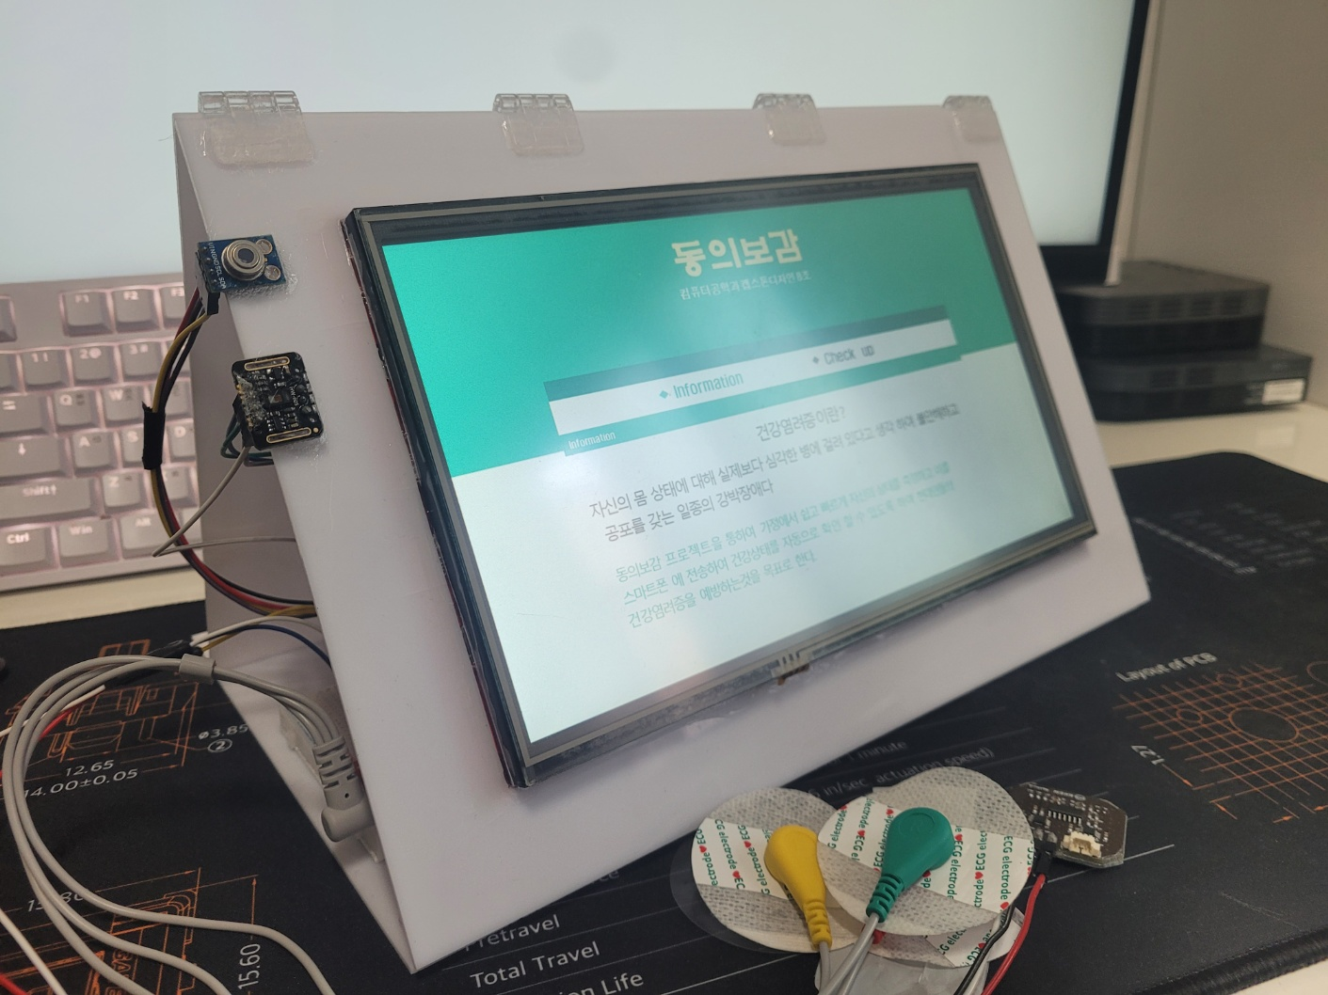
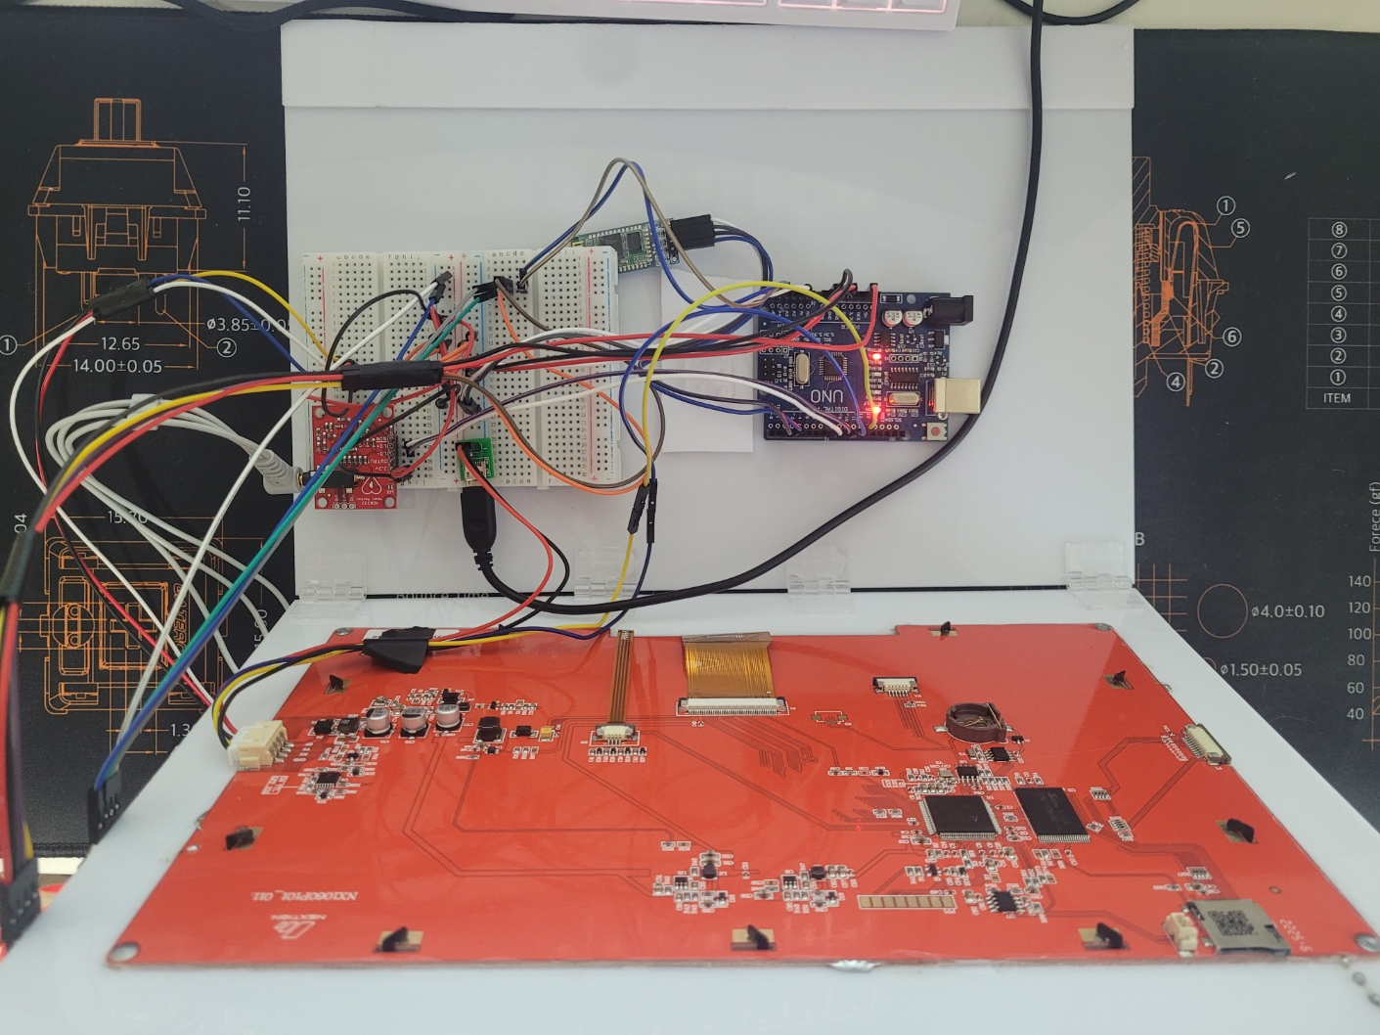
외부 모습
내부 모습
구현 모습

Slide 31



03
시스템 구현
하드웨어 구현, 프론트 및 백 엔드 구현

Slide 32

Database

Slide 33
릴레이션 스키마
Table 종류 : 사용자, 질환, 문진, 문진정보 , 빈도
사용자 : 사용자 계정의 정보들을 속성으로 가지는 테이블
(ID, PW, NICKNAME, SPN, ANS)
질환 : 각 질환에 대한 정보들을 속성으로 가지는 테이블
(질환번호, 질환명, 정의, 원인, 증상, 진단, 치료, 경과, 주의사항, 부위)
문진 : 사용자의 문진결과를 속성으로 가지는 테이블
(순번, 날짜, 이름, 증상)
문진정보 : 문진결과를 통해 도출된 의심질병 리스트를 속성으로 가지는 테이블
(이름, 의심질병)
빈도 : 사용자가 자주열람한 질환의 빈도수를 속성으로 가지는 테이블
(질환번호, 빈도수)

Slide 34
DB 스키마
빈도
ID#
PW
NICKNAME
SPN
ANS
질환번호#
빈도수
사용자
질환번호#
질환명
정의
원인
증상
진단
치료
경과
주의사항
부위
질환
이름#
의심질병
순번#
날짜
이름#
증상
문진정보
문진

Slide 35
DB 상세 소개
질환
웹크롤링과 공공 데이터를 이용한 약 1600개 정도의 질환 정보를 가지고 있는 테이블로 질환의 정의, 원인, 증상, 진단 등의 정보를 포함한다.
문진정보
사용자
사용자의 문진 정보를 바탕으로 질병 진단 알고리즘을 통해 의심되는 질병에 대한 정보를 포함하는 테이블이다.
서비스를 이용하기 위해 회원가입을 통해 생성된 사용자에 대한 정보를 포함하는 테이블이다.
빈도
문진
사용자가 질환 백과를 이용하면서 질환 정보를 열람한 각 질병에 대한 빈도수를 저장하는 테이블이다
사용자가 문진표를 통해 문진 결과에 대한 데이터를 기록해 놓는 테이블이다.

Slide 36

Application

Slide 37
Flutter
bluetooths folder | Dictionary_screen | ChatGPT folder
아두이노 관련 블루투스 연결 및 통신을 위한 클래스모음 | 질환백과의 카테고리와 질환 항목들을 표기하는 클래스 | chatGPT연결 및 동적채팅 시스템 구현 클래스 모음
find_password_screen | Health_info_list_screen | Health_info_screen
PW찾기 기능이 구현된 클래스 | 질환백과 열람 시 항목들을 나타내주는 클래스 | 질환백과 항목의 정보를 표기해주는 클래스
Login_screen | http folder | My_info_screen
로그인 기능이 구현된 클래스 | 통신관련 클래스 모음 | 내 정보 기능이 구현된 클래스
Health_check_screen | Registration_screen | 나머지 클래스
질병진단 기능이 구현된 클래스 | 회원가입 기능이 구현된 클래스 | 중복사용 데이터를 보관하는 용도(모델)

Slide 38
서버 클래스
ConnectDB | durationInfo | findInfo
회원가입 클래스 | 자주 찾는 질환정보 구현을 위한 열람 빈도 수 적립 클래스 | ID/PW찾기 클래스
healthInfo | loginDB | QueDB
항목별 상세정보 불러오기 클래스 | 로그인 클래스 | 질병진단 클래스
rankingInfo | Search | JSP 파일
자주 찾는 질환정보 불러오기 클래스 | 의심증상 불러오기 클래스 | 각 기능에 맞는 동일한 역할을 수행

Slide 39
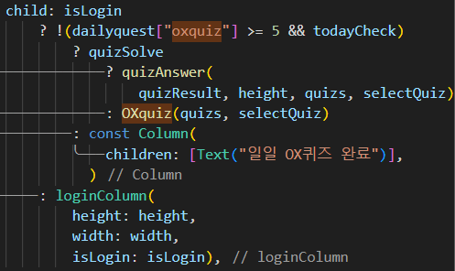
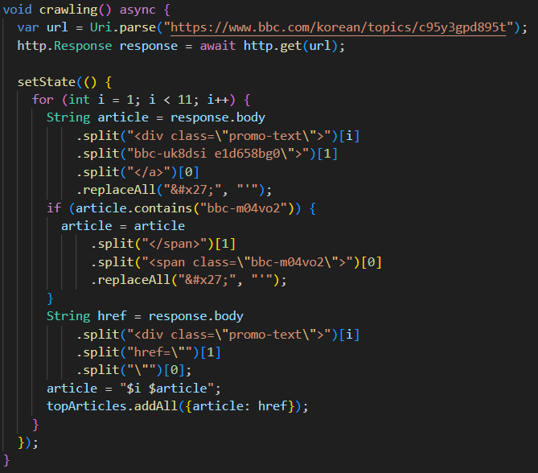
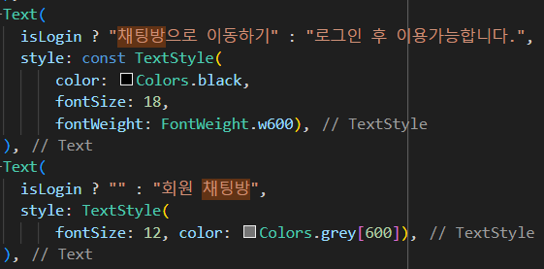
메인 화면
OX퀴즈
BBC건강 칼럼
채팅방
비로그인 메인 화면
로그인 화면

Slide 40
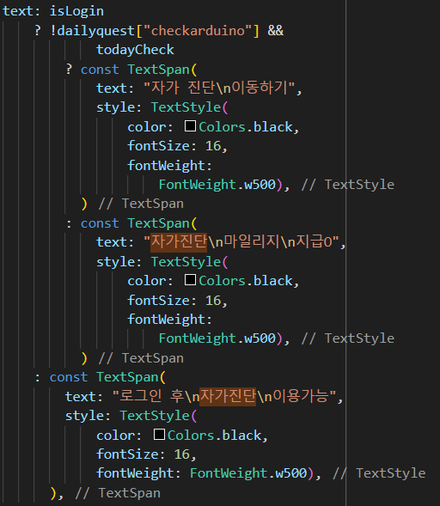
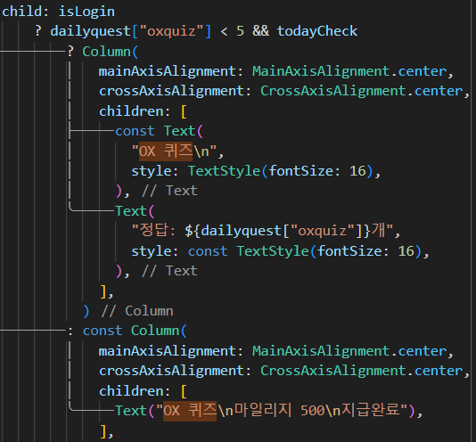
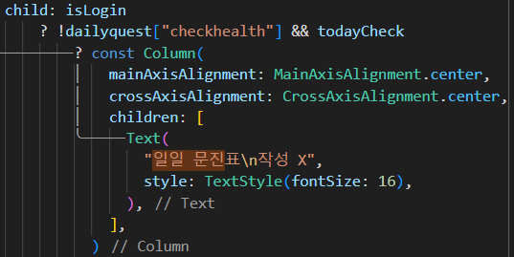
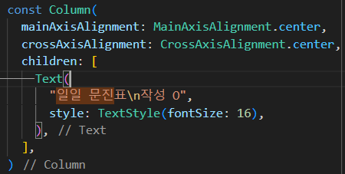
메인 화면
자가진단 UI
OX퀴즈 현황 UI
문진결과O 로그인 화면
일일 문진 1
일일 문진 2

Slide 41
회원가입
로그인/회원가입
가입 정보 입력
가입 가능

Slide 42
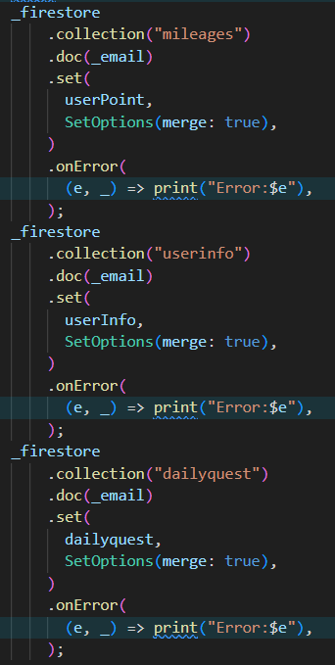
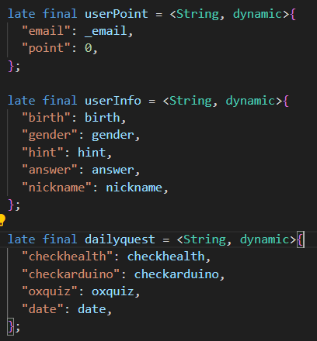


회원가입
Firebase의 유저생성 함수를 이용하여 email 회원가입
회원가입시 기본 지급되는 정보

Slide 43


회원가입(Firebase)
유저 확인 및 관리
유저 일일 정보 생성
가입 가능

Slide 44


회원가입(Firebase)
마일리지 정보 생성
유저 정보 생성

Slide 45


로그인
로그인이 성공하면 메인 화면으로 이동
Firebase 라이브러리로 이메일 로그인 실행
로그인/회원가입
로그인

Slide 46


비밀번호 재설정
회원 가입한 email로 비밀번호 변경 메일 전송
비밀 번호 재설정 터치
비밀번호 변경할 이메일

Slide 47

ChatGPT Q&A
Openai의 chatGPT API 이용
질문 1
질문 2

Slide 48




OX퀴즈
상단 OX 퀴즈 제공
오답
정답 마일리지 100 지급
하루 최대 5문제 500 마일리지 까지 제공

Slide 49



OX퀴즈
O 또는 X 클릭 시 이벤트
정답, 오답에 대한 답 제공
5문제 수행 시 텍스트로 표시

Slide 50


OX퀴즈(Firebase)
Firebase firestore에서 OX 퀴즈 데이터 제공
하루에 최대 5문제 가능(정답일때)

Slide 51

채팅방
로그인 계정 test1111
로그인 계정 jong
Firebase에서 메시지 내용 받아옴

Slide 52

채팅방
로그인 계정 test1111
로그인 계정 jong
Message버블을 통해
좌 우측에 표시

Slide 53

채팅방(Firebase)
Firebase firestore에 타임스탬프, 메시지 전송시간, 닉네임, 보낸사용자 email 저장

Slide 54
채팅방
로그인 계정 test1111
로그인 계정 jong
Message버블을 통해
좌 우측에 표시

Slide 55

일일 건강 체크
블루투스 off
블루투스 요청
블루투스 off, on 화면 구현코드

Slide 56


일일 건강 체크
장치 리스트 검색 및 제공
블루투스 on
진단 장치 제공
블루투스 on일때 장치 검색

Slide 57

일일 건강 체크
장치 연결(마일리지x)
진단 값 받기
마일리지 적립
진단 정보 blutooth로 받는 코드

Slide 58
일일 건강 체크
장치 연결(마일리지x)
진단 값 받기
마일리지 적립
진단 정보 blutooth로 받는 코드

Slide 59




일일 마일리지
Dailyquest 맵 선언
Firebase에서 데이터를 제공받아 오늘날짜에 모든 마일리지를 얻었다면 dalilyquest에 상태 저장
마일리지 0
모든 마일리지 획득

Slide 60


일일 마일리지(Firebase)
일일 활동 x
모든 활동 완료

Slide 61






질환백과 사전
카테고리에 해당하는 질환명을 List형으로 가지고 있음
해당 Method를 이용해 List 요소를 동적으로 생성하고 하단페이지버튼도 생성됨
Inkwell을 이용해 버튼이 아님에도 onTap함수를 사용하고 내부에서 DictionaryInfo()를 호출하여 해당하는 데이터의 정보를 jsp 서버를 거쳐 db에서 가져오게 된다.
질환 백과사전 메인
다리 카테고리 선택
다리 카테고리 항목

Slide 62




질환백과 사전
앞페이지의 질병항목을 클릭하거나 많이 찾는 질환의 항목을 클릭하는 경우 사진과 같이 상세정보 화면을 출력해준다.
통신을 통해 가져온 데이터를 구분자로 List화 시킨 후 새로운 화면을 출력한다.
많이 찾는 질환 버튼을 클릭 시 통신을 통해 빈도 수가 가장 높은 항목을 가져와 클릭 박스가 생성된다.
많이 찾는 질환
질환 상세정보

Slide 63





질환백과 사전
데이터 속성과 형태
정규식을 이용해 가독성 향상
통신 데이터를 받아온 후 항목 데이터가 비어 있는 경우 Pass하고 존재하는 항목만을 동적으로 생성
질환 상세정보 1
질환 상세정보 2

Slide 64




질환백과 사전(검색)
최근 검색 기록
a 검색
검색 후 갱신
추가검색 후 갱신

Slide 65






질환백과 사전(검색)
검색 기록은 SharedPreferences 클래스를 이용해 기기 내 정보를 저장하므로 앱을 재시작 하더라도 데이터가 남아있음
검색을 이용할 경우 검색 값은 기기 내에 갱신됨
a 항목 삭제
모두지우기
단일 삭제 소스
삭제 소스

Slide 66



질환백과 사전(페이징)
Page가 0페이지 일 경우 왼쪽방향 버튼 미 생성
마지막페이지 일 경우 오른쪽방향 버튼 미 생성
페이지 이동
2 페이지와 함께 왼쪽방향 표시도 생성된 모습
끝페이지 도달 시 적어진 항목과 함께 오른쪽방향 표시가 사라진 모습

Slide 67



문진표(Flutter)
buildQuestion함수를 호출하여 문진 데이터만큼 for문을 동작하여 질문지 완성
질문지를 변경하려면 que배열의 데이터 값만 변경해주면 질문지 변경 가능
실행시 문진표 화면

Slide 68




문진표(Flutter)
sendDataToJSP 함수로 닉네임과 체크한 문진 데이터를 전송
isLogin = fasle이면 로그인필 메시지 충ㄹ출력
JSP파일로 문진한 결과 데이털터를 전송
실행시 문진표 화면

Slide 69



문진표(JSP, JAVA)
전달받은 닉네임과 증상 데이터를 문진 테이블에 저장하는 코드
<문진 TABLE>
순번(기본키)
날짜
이름(외래키)
증상
속성을 가진다.
idList에 포함된 질환명을 for문을 이용하여 중복되는 단어의 개수를 Map 함수를 이용하여 카운트 한다
문자열로 받은 증상 데이터를 Split(“,”) 함수를 이용하여 각 단어를 resArr[] 배열에 저장
카운트가 많은 순으로 5개의 데이터를 의심증상에 포함 시키고 메인 화면에 출력한다.
3중 for문을 이용하여 resArr[] 배열의있는 데이터를 3단어씩 조합가능한 모든 조합을 만들고 SQL문에 있는 증상 데이터에서 조합된 3개의 데이터가 포함되어 있는 질환명을 disease 문자열에 저장하고 이를 idsList에 포함시킨다.

Slide 70

내정보(Flutter)
Icon클릭시 picker함수로 이동
클릭시 show함수로 이동

Slide 71




내정보(Flutter)
닉네임을 이용하여 문진결과를 찾는 JSP로 이동시키는 함수
JSP로 전송된 닉네임 정보를 name에 저장하고 connectionDB함수 매개변수로 전송한다.
얻은 name데이터를 사용하여 sql문을 이용하여 name에 해당하는 문진결과 값을 String형태로 받아와 재전송해준다.
DB에서 받아온 문진정보를 Flexible형태로 출력

Slide 72


내정보(Flutter)
isLogin == true일 경우
Firebase가 가지고 있는 마일리지data를 이용하여 해당 화면에 출력

Slide 73

Hareware

Slide 74

메인 화면
메인 화면에는 프로젝트에 대한 소개 내용을 출력한다.

Slide 75

검사 선택 화면
검사 선택 화면에선 심전도 검사, 근전도 검사, 심박수 검사, 체온 측정 중 하나를 선택하여 검사를 진행할 수 있다.

Slide 76


심전도 검사 매뉴얼
심전도 검사 매뉴얼 화면은 심전도 센서의 사용방법을 제공하고 검사하기 버튼을 통해 검사를 진행할 수 있다.
심전도 검사하기 버튼은 소스코드에 btnTest1로 선언되어 있다.

Slide 77



심전도 검사
심전도 검사 화면은 일정 시간동안 심전도센서를 통해 검사를 진행하며 검사가 진행 되고
있을 땐 화면의 waveform을 통해 진행 상황을
출력해 주고 검사가 끝나면 최대, 평균, 최소 수치를 출력해준다
검사가 완료 된 후 결과 전송 버튼을 통해 앱으로 블루투스 통신을 하여 데이터를 전송한다.
결과 전송 버튼은 소스코드에 btnTest5로 선언되어 있다.

Slide 78

근전도 검사 매뉴얼
근전도 검사 매뉴얼 화면은 근전도 센서의 사용방법을 제공하고 검사하기 버튼을 통해 검사를 진행할 수 있다.
검사하기 버튼은 소스코드에 btnTest1로 선언되어 있다.

Slide 79



근전도 검사
근전도 검사 화면은 일정 시간동안 근전도센서를 통해 검사를 진행하며 검사가 진행 되고
있을 땐 화면의 waveform을 통해 진행 상황을
출력해 주고 검사가 끝나면 최대, 최소 수치를 출력해준다
검사가 완료 된 후 결과 전송 버튼을 통해 앱으로 블루투스 통신을 하여 데이터를 전송한다.

Slide 80

심박수 검사 매뉴얼
심박수 검사 매뉴얼 화면은 심박수 센서의 사용방법을 제공하고 검사하기 버튼을 통해 검사를 진행할 수 있다.
검사하기 버튼은 소스코드에 btnTest1로 선언되어 있다.

Slide 81



심박수 검사
심박수 검사 화면은 일정 시간동안 심박수 센서를 통해 검사를 진행하며 검사가 진행 되고
있을 땐 화면의 waveform을 통해 진행 상황을
출력해 주고 검사가 끝나면 최대, 평균, 최소 수치를 출력해준다
검사가 완료 된 후 결과 전송 버튼을 통해 앱으로 블루투스 통신을 하여 데이터를 전송한다.

Slide 82

체온 측정 검사 매뉴얼
체온 측정 검사 매뉴얼 화면은 적외선 온도 센서의 사용방법을 제공하고 검사하기 버튼을 통해 검사를 진행할 수 있다.
검사하기 버튼은 소스코드에 btnTest1로 선언되어 있다.

Slide 83



체온 측정 검사
체온 측정 검사 화면은 1회의 온도 측정을 진행한 후 외부 온도와 체온을 출력해주고 검사하기 버튼을 통해 즉시 재검사가 가능하다.
검사가 완료 된 후 결과 전송 버튼을 통해 앱으로 블루투스 통신을 하여 데이터를 전송한다.

Slide 84


Q&A
THANK YOU!

